Slide 1
Консультация для воспитателей
Игры на дифференциацию звуков ~Р – Л~
Учитель-логопед
Никитина Людмила Владимировна

Slide 2
Ведущей деятельностью старшего дошкольника является игра. Но уже в игровой деятельности зарождаются элементы учебной, которые сопутствуют ей. Речевые игры способствуют выполнению важных методических задач:
Созданию психологической готовности к речевому общению;
Естественной необходимости многократного повторения ими речевого материала;
Тренировке детей в выборе нужного речевого варианта, что является подготовкой к ситуативной спонтанной речи вообще.
Использование речевых игр на логопедических занятиях и вне их, позволяет достичь следующих целей:
1.формирование определенных навыков;
2.развитие речевых умений;
3.обучение умению учиться;
4.развитие необходимых способностей и психических функций;
5.познание (в сфере становления собственного языка);
6.запоминание речевого материала.

Slide 3
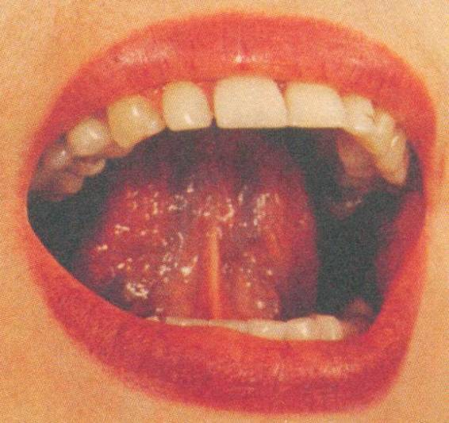
1. «Самолет»
Цель: Дифференциация звуков Л – Р.
Ход: Дети встают в исходное положение руки в стороны. Воспитатель объясняет, что после постройки самолета его надо испытать. Детям предлагается завести мотор и порычать, а после набора высоты, когда самолета не видно погудеть звуком Л. По команде дети произносят звуки Р и Л попеременно.

Slide 4
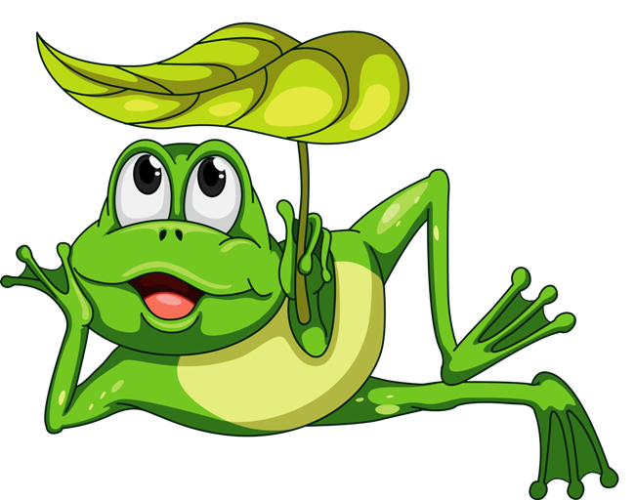
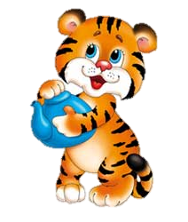
2. «Перетягивание каната»
Цель: дифференциация звуков Л – Р.
Ход: Перед ребенком находится картина на которой нарисованы тигренок с лягушатами перетягивающие канат. На карточках написаны слоги. Если тигренок перетягивает канат к себе, то ребенок читает слоги со звуком Р, если лягушки – то ребенок читает слоги со звуком Л.

Slide 5
3. «Договори словечко»
Цель: Дифференциация звуков Л – Р.
Ход: воспитатель начинает произносить чистоговорки, а ребенок придумывает окончание в рифму
РА-РА-РА — начинается иг… ра
РЫ-РЫ-РЫ — у мальчика ша… ры
РО-РО-РО — у нас новое вед… ро
РУ-РУ-РУ — продолжаем мы иг… ру
ОР-ОР-ОР — созрел красный поми… дор
РА-РА-РА — у мышки есть но… ра
ЛО-ЛО-ЛО – где сова твоё дуп…ло ЛЫ-ЛЫ-ЛЫ – Мила вымыла по…лы
ЛУ-ЛУ-ЛУ мы не били по стек…лу ЛА-ЛА-ЛА стоит лампа у сто…ла ЛО-ЛО-ЛО у лодки длинное вес…ло ЛА-ЛА-ЛА – вот высокая ска…ла

Slide 6
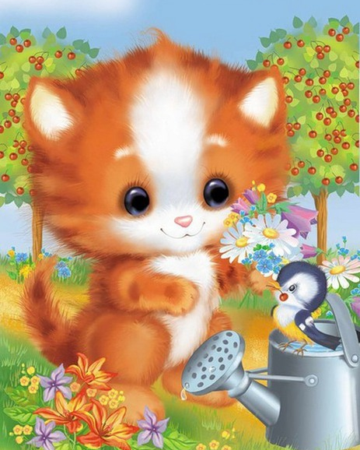
4. «Садовники»
Цель: Дифференциация звуков Л – Р.
Ход: Детям предлагается рассадить цветы по разным клумбам. На одну клумбу цветы в названиях, которых есть звук Л - ЛЬ, на другую клумбу цветы в названиях которых есть звук Р - РЬ (ландыш, лютик, флокс, василек, гладиолус, тюльпан, лилия, фиалка, нарциссы, роза, сирень, ромашка, астра).

Slide 7
5. «Измени слово»
Цель: Дифференциация звуков Л – Р.
Ход: воспитатель предлагает детям изменять первый звук в словах и получать новые слова.
рад – лад | рамка –лавка | игра – игла | Пров - плов
рак – лак | Мила – Кира | враг - флаг | трон - слон
лама – рама | краса – глаза | флот – рот | плошка - крошка

Slide 8
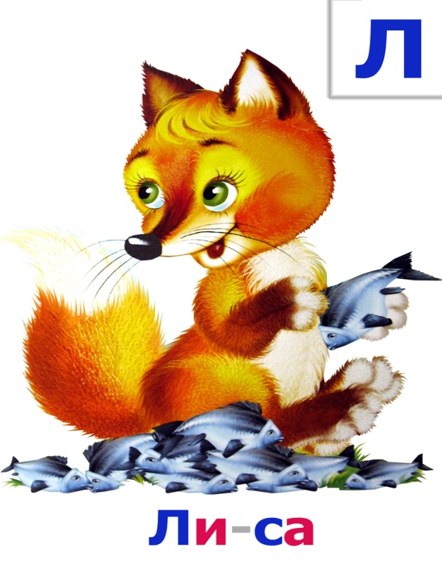
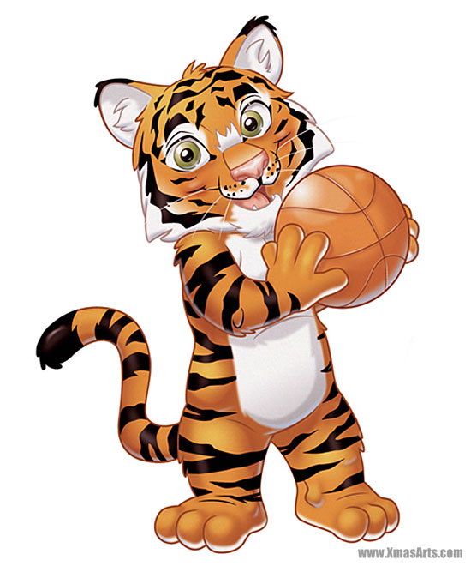
6. «Звериная лечебница»
Цель: Дифференциация звуков Л – Р.
Ход: Воспитатель предлагает вылечить животных разложив картинки с их изображениями на две группы. В первой группе должны оказаться животные, в названии которых есть звук Л, во второй звук Р. Придумать историю про успешное выздоровление животных.
Р
Тигр

Slide 9
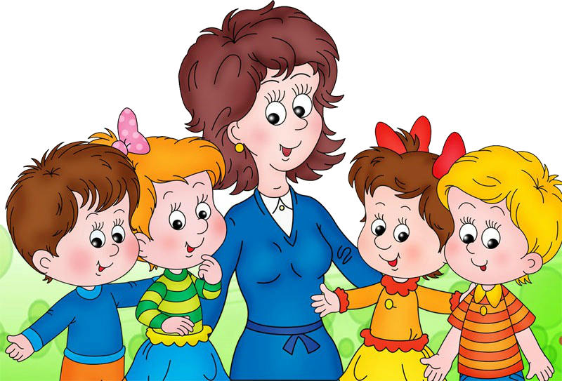
Успех коррекционной логопедической работы с детьми дошкольного возраста в условиях детского сада во многом зависит от слаженности в работе педагогического коллектива, а особенно от взаимосвязи, преемственности в работе логопеда и воспитателя.

